Slide 1
GPT-X
고현웅
(https://github.com/hyunwoongko)

Slide 2
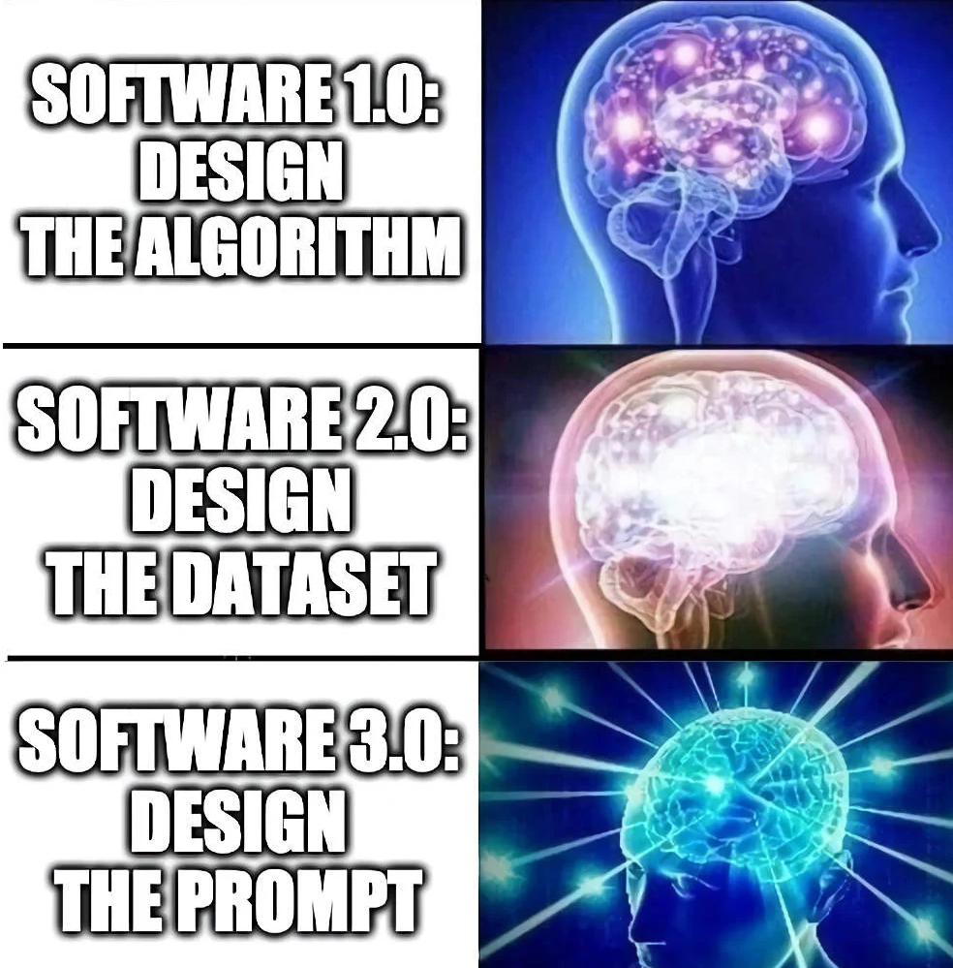

Slide 3
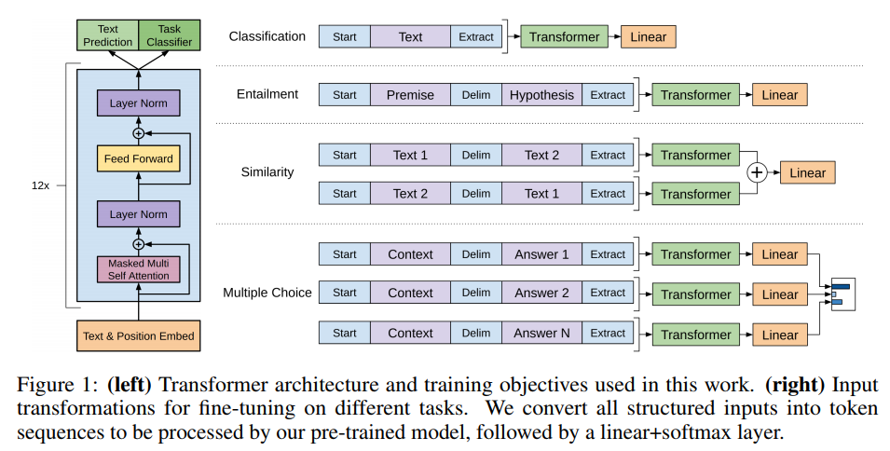
Generative Pretrained Transformer 생성 방식으로 사전 학습된 트랜스포머

Slide 4
GPT-1
Semi-supervised Sequence Learning과 ULMFiT (LSTM으로 Semi supervised learning 하던 모델들) 이후에 나온 Semi supervised learning 학습에 관련된 논문.
본격적으로 Transformer 기반의 Pretraining – Fine tuning 학습 방식의 유행을 시작시킨 장본인.

Slide 5
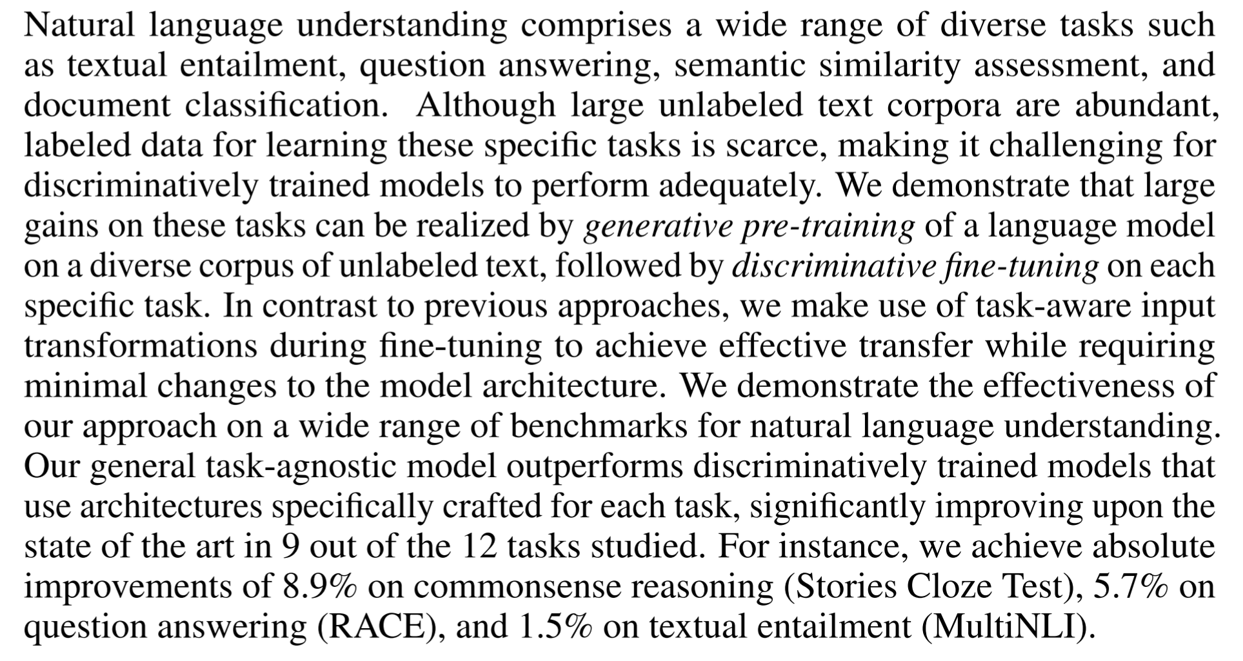
Abstract
Improving Language Understanding by Generative Pre-Training (Radford et al, 2018)
우리에게 Unlabeled 텍스트 데이터 (웹 데이터)는 많이 있지만,
Labeled 데이터가 적어서 자연어 이해 모델이 잘 동작하기 어렵다.

Slide 6
Abstract
Improving Language Understanding by Generative Pre-Training (Radford et al, 2018)
대량의 Unlabeled 코퍼스를 이용해 생성 방식의 사전 학습을 진행하고
특정한 자연어 이해 태스크에 파인 튜닝을 해봤는데 효과가 굉장히 좋았다.

Slide 7
Abstract
Improving Language Understanding by Generative Pre-Training (Radford et al, 2018)
대량의 Unlabeled 코퍼스를 이용해 생성 방식의 사전 학습을 진행하고
특정한 자연어 이해 태스크에 파인 튜닝을 해봤는데 효과가 굉장히 좋았다.

Slide 8
Abstract
Improving Language Understanding by Generative Pre-Training (Radford et al, 2018)
태스크마다 모델 아키텍처를 변경해야 한다면 번거롭기 때문에,
모델에 입력되는 입력문만 변경해서 특정한 태스크를 수행한다.

Slide 9
Abstract
Improving Language Understanding by Generative Pre-Training (Radford et al, 2018)
태스크마다 모델 아키텍처를 변경해야 한다면 번거롭기 때문에,
모델에 입력되는 입력문만 변경해서 특정한 태스크를 수행한다.

Slide 10
Abstract
Improving Language Understanding by Generative Pre-Training (Radford et al, 2018)
태스크마다 모델 아키텍처를 변경해야 한다면 번거롭기 때문에,
모델에 입력되는 입력문만 변경해서 특정한 태스크를 수행한다.
모델은 고정

Slide 11
Abstract
Improving Language Understanding by Generative Pre-Training (Radford et al, 2018)
태스크마다 모델 아키텍처를 변경해야 한다면 번거롭기 때문에,
모델에 입력되는 입력문만 변경해서 특정한 태스크를 수행한다.
입력문 변경

Slide 12
Abstract
Improving Language Understanding by Generative Pre-Training (Radford et al, 2018)
그 이후로는 뭐 대충 자기들 방식이 짱이라는 이야기…

Slide 13
GPT-1
Introduction

Slide 14
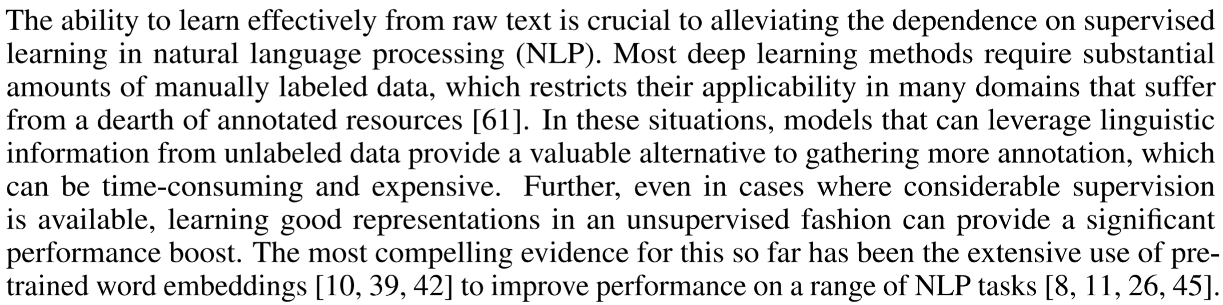
Introduction
Improving Language Understanding by Generative Pre-Training (Radford et al, 2018)
지도학습이 가능하다고 하더라도, 모델의
좋은 표현력을 이용하면 성능을 크게 개선시킬 수 있음.

Slide 15
Introduction
Improving Language Understanding by Generative Pre-Training (Radford et al, 2018)
특히 Pretrained Embedding 모델들
(Word2Vec, GloVe, FastText 등…)이 그러했음.

Slide 16
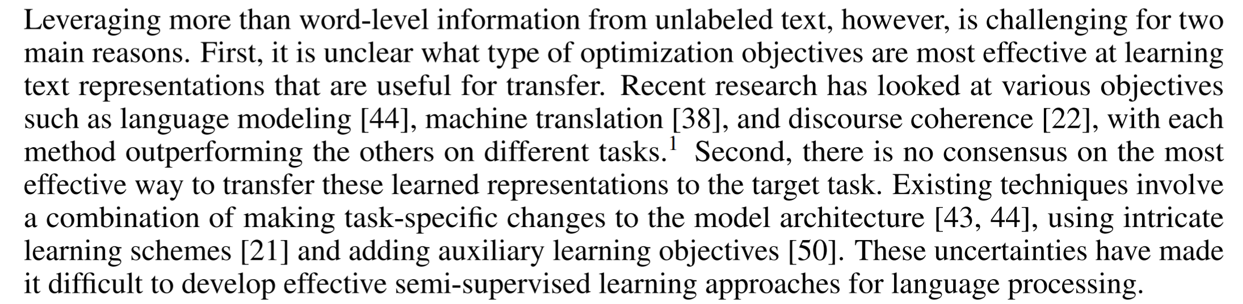
Introduction
Improving Language Understanding by Generative Pre-Training (Radford et al, 2018)
그러나 Unsupervised Corpus를 이용한 학습에는 두가지 문제가 있다.
첫 번째는 어떤 Pretraining Objective가 가장 좋은지 모름.
어떨 때는 번역으로 하는게 잘 되고 어떨 때는 LM으로 하는게 잘 되고…

Slide 17
Introduction
Improving Language Understanding by Generative Pre-Training (Radford et al, 2018)
그러나 Unsupervised Corpus를 이용한 학습에는 두가지 문제가 있다.
두번째는 학습한 표현을 어떻게 다운 스트림
태스크로 Transfer 하는 것이 가장 좋은지 정해진 게 없음.

Slide 18
Introduction
Improving Language Understanding by Generative Pre-Training (Radford et al, 2018)
그러나 Unsupervised Corpus를 이용한 학습에는 두가지 문제가 있다.
특히 최근 등장한 Semi-supervised learning 기법들은
태스크에 따라 모델의 아키텍처를 변형해서 Transfer하는데
이런 방식은 개발을 어렵게 만듦. (실제로 매우 번거로움 ^^)

Slide 19
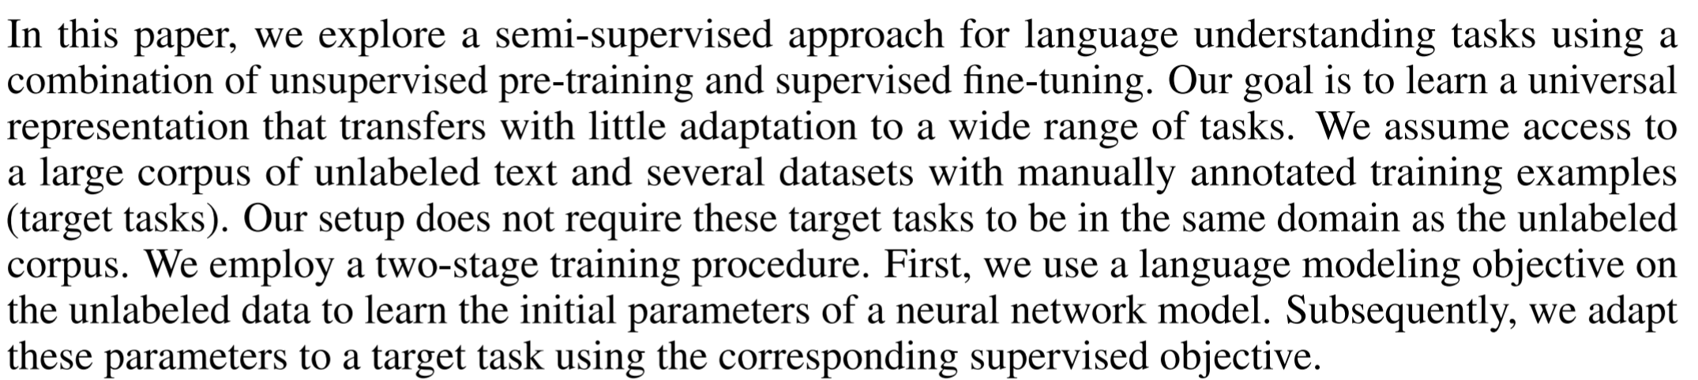
Introduction
Improving Language Understanding by Generative Pre-Training (Radford et al, 2018)
이 논문에서는 (우리가 이제는 너무 잘 아는) Pretraining과
Fine tuning 기법을 이용해서 NLU 태스크를 풀어보려고 한다.

Slide 20
Introduction
Improving Language Understanding by Generative Pre-Training (Radford et al, 2018)
(1) Pretraining : 뉴럴넷 모델을 Language Modeling 방식으로 학습
(2) Fine tuning : 학습된 모델을 특정한 Supervised Task에 다시 학습

Slide 21
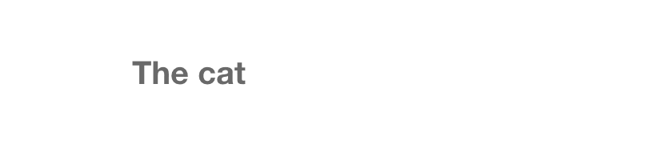
Introduction
Improving Language Understanding by Generative Pre-Training (Radford et al, 2018)
(1) Pretraining : 뉴럴넷 모델을 Language Modeling 방식으로 학습
(2) Fine tuning : 학습된 모델을 특정한 Supervised Task에 다시 학습

Slide 22
Introduction
Improving Language Understanding by Generative Pre-Training (Radford et al, 2018)
(1) Pretraining : 뉴럴넷 모델을 Language Modeling 방식으로 학습
(2) Fine tuning : 학습된 모델을 특정한 Supervised Task에 다시 학습

Slide 23
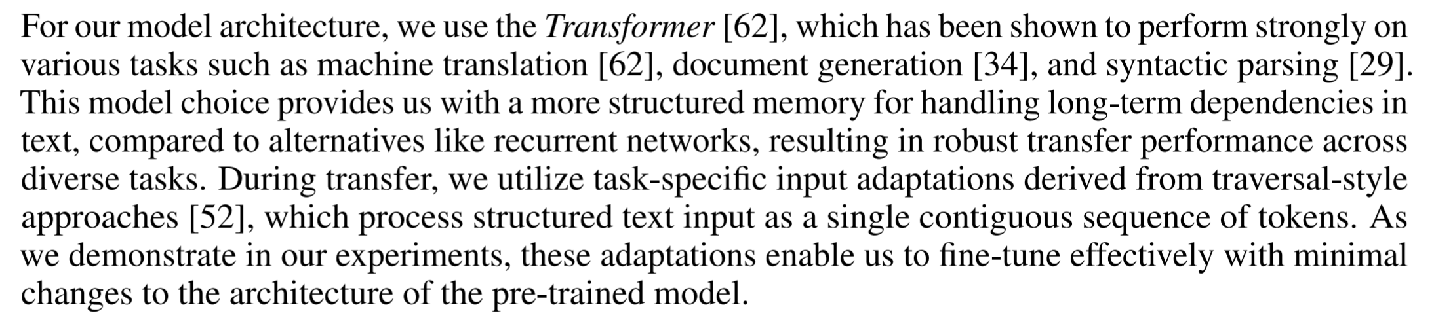
Introduction
Improving Language Understanding by Generative Pre-Training (Radford et al, 2018)
최근 유행하는 트랜스포머 모델을 사용했다.
태스크마다 모델이 아닌 입력 구조를 변경한다.

Slide 24
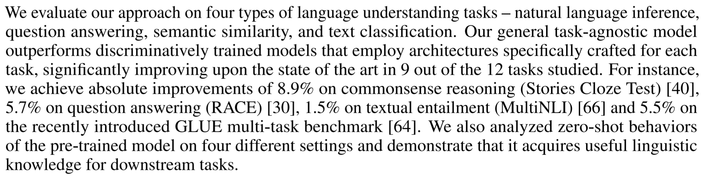
Introduction
Improving Language Understanding by Generative Pre-Training (Radford et al, 2018)
자기들 방식이 짱이라는 고런 이야기들…

Slide 25
GPT-1
Related Works

Slide 26
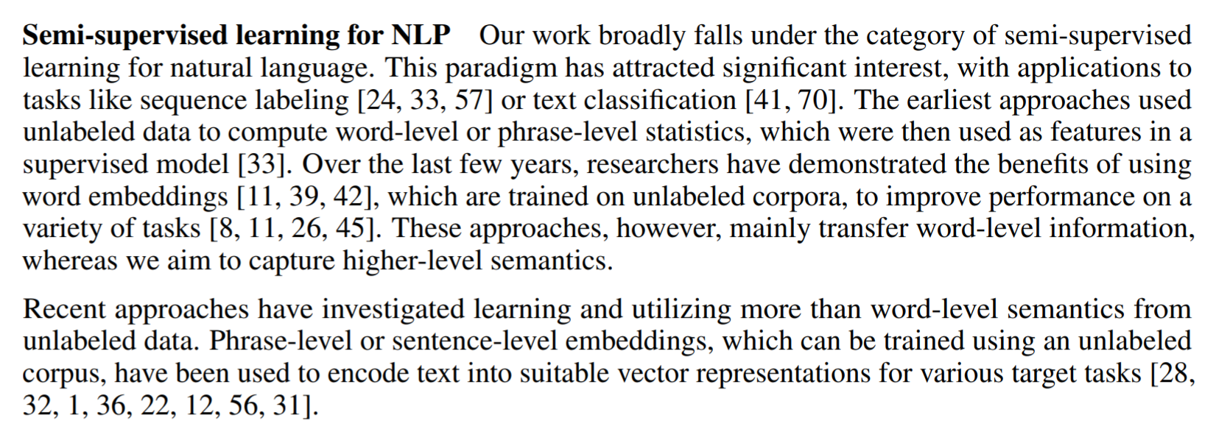

Related Works
Improving Language Understanding by Generative Pre-Training (Radford et al, 2018)
이미 Word2Vec이나 FastText 등을 Unsupervised Training 해서 썼을 때 좋았던 경험이 있다.
최근에는 단어 수준이 아닌 문장 수준에서도 이러한 방식이 좋은 성과를 거두었다. (feat. ELMO)

Slide 27
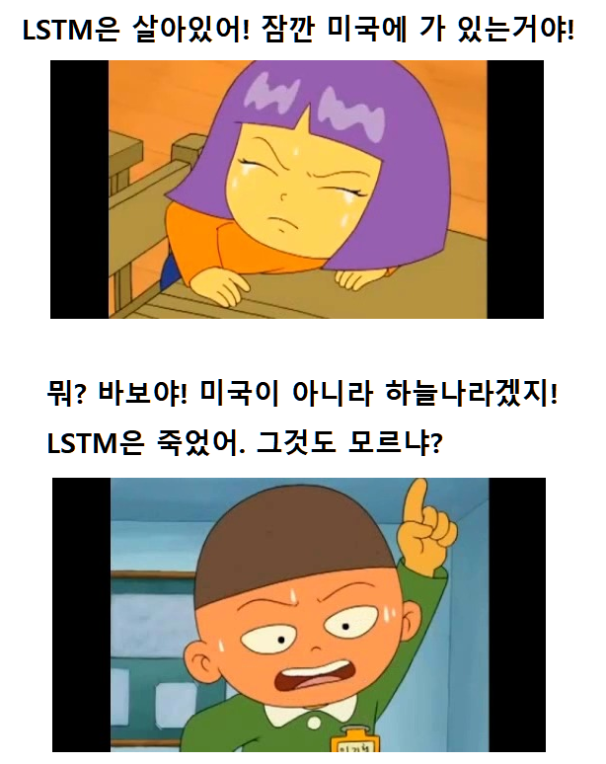
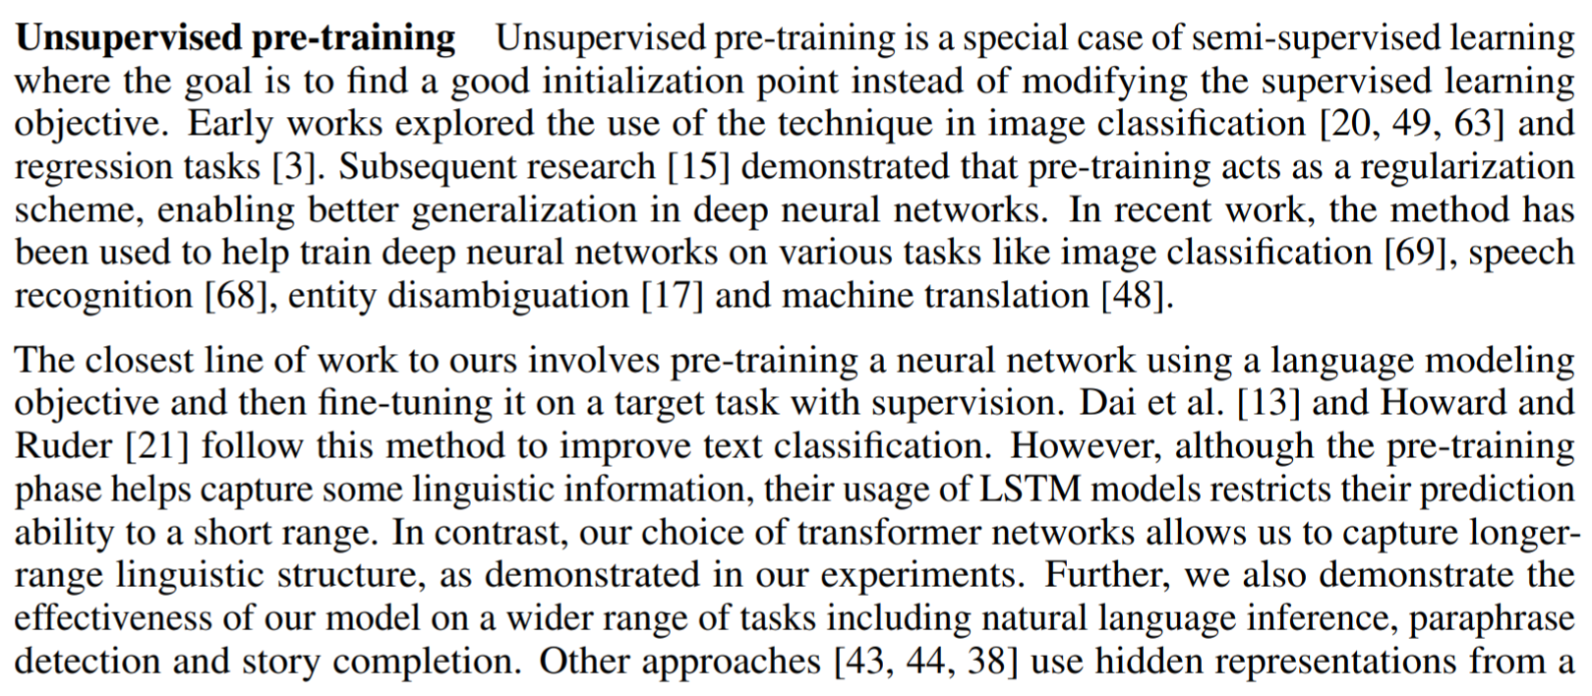
Related Works
Improving Language Understanding by Generative Pre-Training (Radford et al, 2018)
최근에 LSTM으로 Language Modeling + Fine tuning을 시도한
논문도 있었는데 LSTM을 사용했기 때문에 그 능력에 한계가 있음

Slide 28
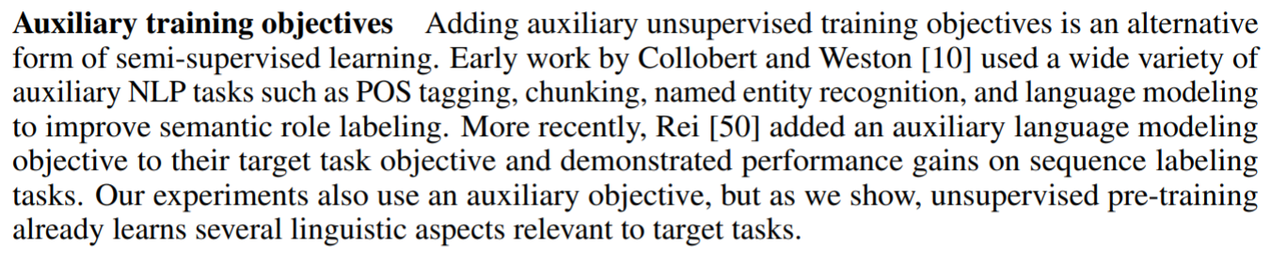
Related Works
Improving Language Understanding by Generative Pre-Training (Radford et al, 2018)
최근 몇몇 연구에서 LM Loss를 보조 로스(Auxiliary Loss)로 부여하면
성능이 개선되는 것을 관찰하였음. 이 논문에서도 그러한 보조 로스를 실험함.

Slide 29
GPT-1
Framework

Slide 30
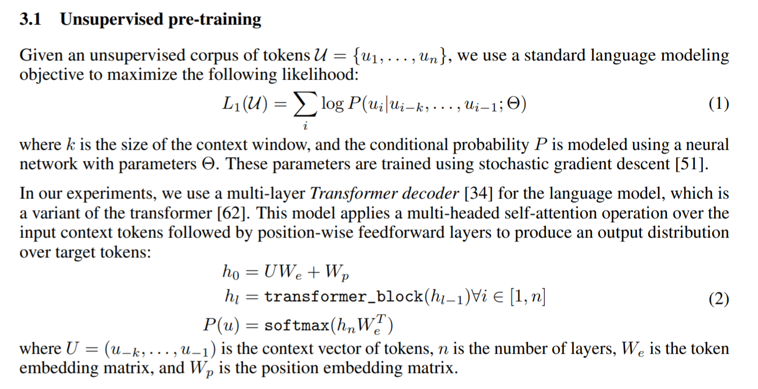
Framework
Improving Language Understanding by Generative Pre-Training (Radford et al, 2018)
Pretraining Loss : LM Loss
이전 토큰들 보고 다음 토큰 맞추기

Slide 31
Framework
Improving Language Understanding by Generative Pre-Training (Radford et al, 2018)
<외부 코드>
>>> outputs = gpt(input_ids, labels= input_ids)
>>> # input_ids = labels 같은 텐서를 입력.
<내부 코드>
>>> shift_logits = lm_logits[..., :-1, :].contiguous()
>>> # [batch_size, seq_len - 1, d_model]
>>> shift_labels = labels[..., 1:].contiguous()
>>> # [batch_size, seq_len - 1]
>>> loss_fct = CrossEntropyLoss()
>>> loss = loss_fct(shift_logits.view(-1, shift_logits.size(-1)), shift_labels.view(-1))
>>> # batchwise input을 flatten해서 처리
https://github.com/huggingface/transformers/blob/master/src/transformers/models/gpt2/modeling_gpt2.py

Slide 32
Framework
Improving Language Understanding by Generative Pre-Training (Radford et al, 2018)
Logits : My name is Ko </s> <pad> …
Labels : <s> My name is Ko </s> …
Input_ids = labels 같은 텐서를 입력.
색칠한 부분의 토큰들만 Loss가 계산됨.
Transformer Decoder

Slide 33
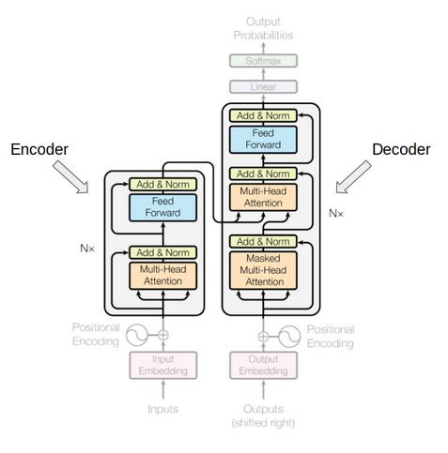
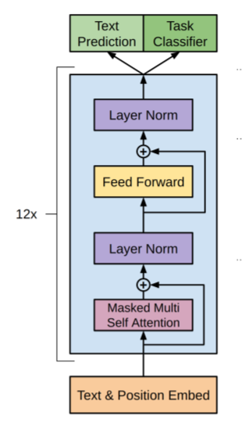
Framework
Improving Language Understanding by Generative Pre-Training (Radford et al, 2018)
Model은 Transformer Decoder 사용했는데,
인코더가 없기 때문에 Cross Attention은 없는 구조

Slide 34
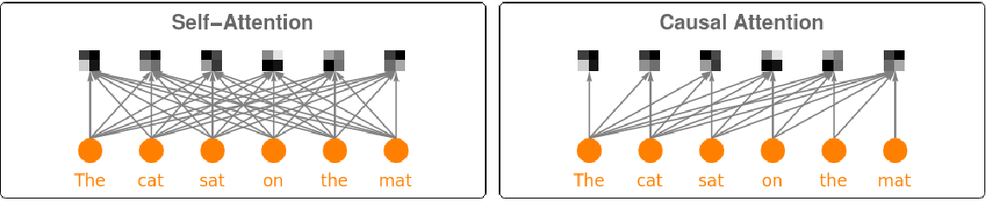
Framework
Improving Language Understanding by Generative Pre-Training (Radford et al, 2018)

Slide 35
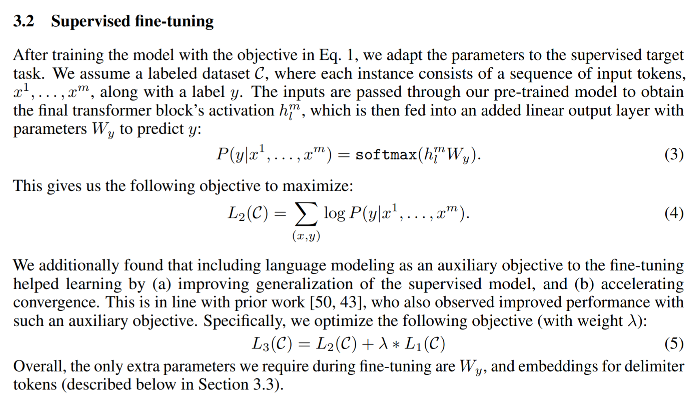
Framework
Improving Language Understanding by Generative Pre-Training (Radford et al, 2018)
Supervised Fine-tuning : Task Specific Loss + λ * LM Loss
λ * LM Loss = Auxiliary Loss (그러나 GPT2부터 사라짐)

Slide 36
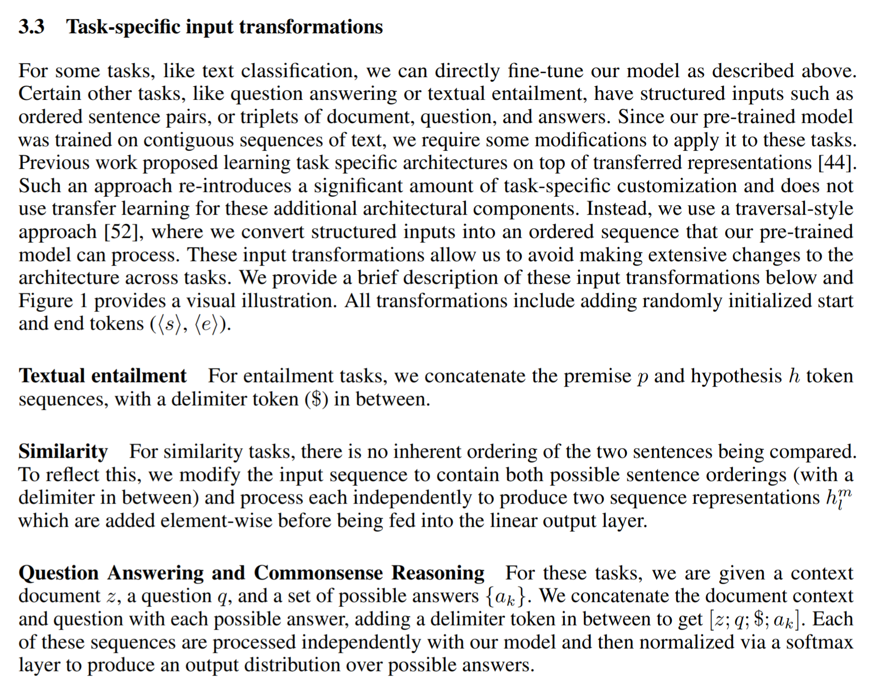
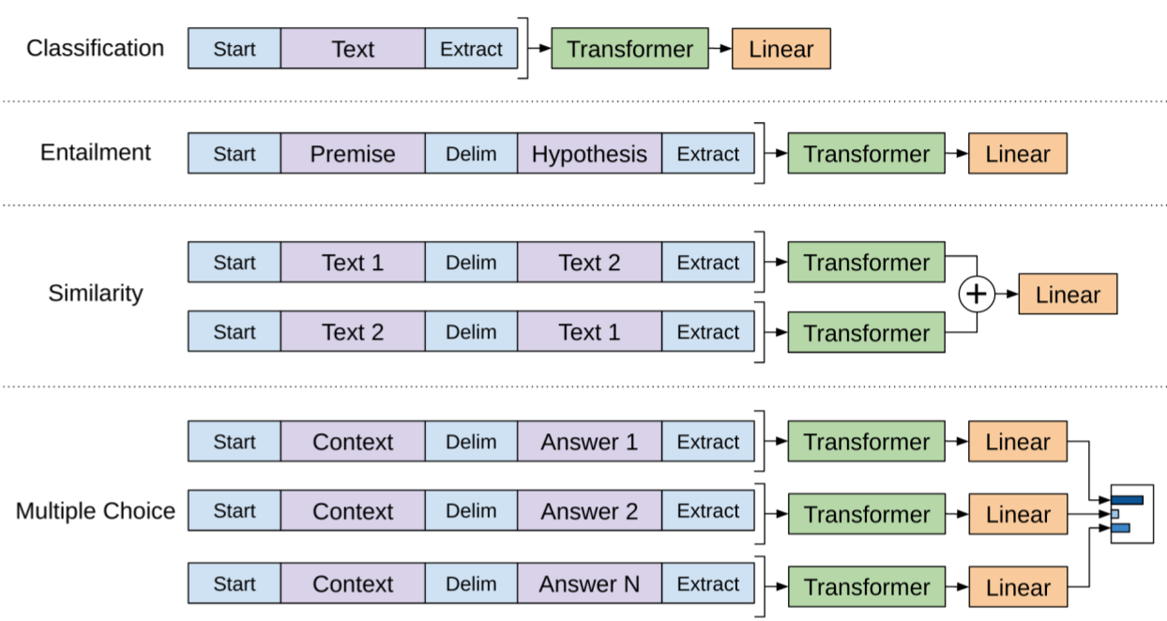
Framework
Improving Language Understanding by Generative Pre-Training (Radford et al, 2018)
Input Transformation : Model Architecture는 고정.
Task별로 Input 프롬프트 구조만 변경해줌으로서 태스크별 작업 수행.
(이후 대부분 PLM이 이 방식을 채용하였음.)

Slide 37
Framework
Improving Language Understanding by Generative Pre-Training (Radford et al, 2018)
Text Classification :
<s> 배송이 버트 학습시키는 것 만큼 느리네요. </s>
→ “Negative”
Natural Language Inference :
<s> 나는 거기에 있었다. <$> 나는 거기에 없었어요. </s>
→ “Contradiction”
Question Answering :
<s> 케빈은 NLP 덕후이다. 케빈은 어떤 것의 덕후인가? <$> NLP

Slide 38
GPT-1
Experiments

Slide 39
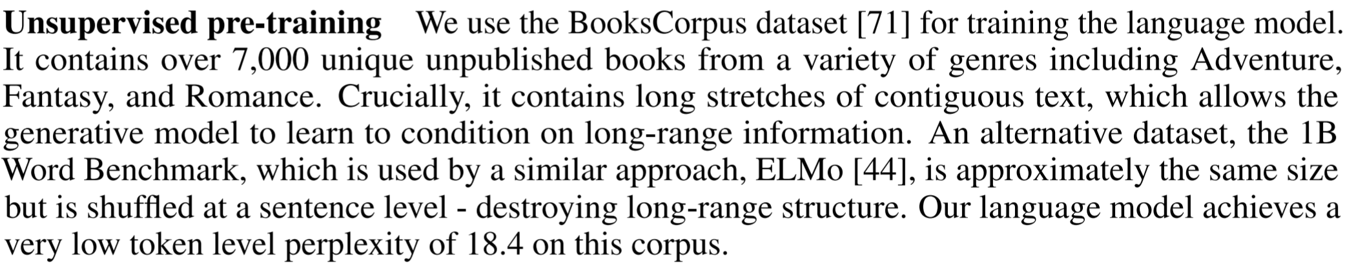
Experiments
Improving Language Understanding by Generative Pre-Training (Radford et al, 2018)
Unsupervised Pre-training :
BookCorpus Dataset : 7000개의 책 데이터.
(이야기가 계속 이어지므로 Long range 정보 학습 가능)
(2) Word Benchmark Dataset : ELMo에서 사용한 데이터.
(문장 단위에서 셔플해서 입력하기 때문에, Long range 정보 파괴)

Slide 40
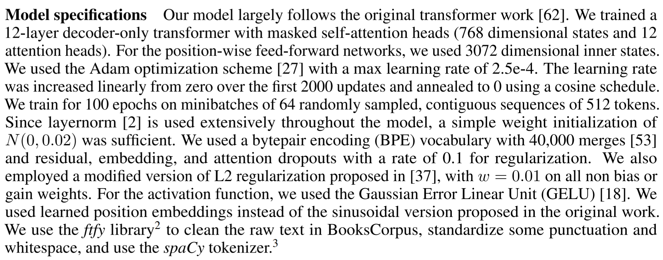
Experiments
Improving Language Understanding by Generative Pre-Training (Radford et al, 2018)
Model Specifications :
(1) 12 Layer의 Transformer Decoder
(2) d_model=768 , n_heads=12
(3) GELU activation 함수 사용.
(4) Positional Embedding 사용 (not sinusoid)
(5) BPE 사용 (vocab_size=40,000)

Slide 41
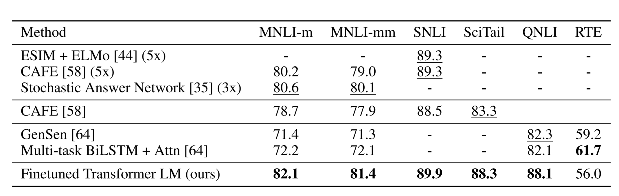
Experiments
Improving Language Understanding by Generative Pre-Training (Radford et al, 2018)
Fine-tuning (NLI) :
RTE를 제외하고는 SOTA 달성.
(RTE는 크기가 작은 NLI 데이터 셋.)

Slide 42
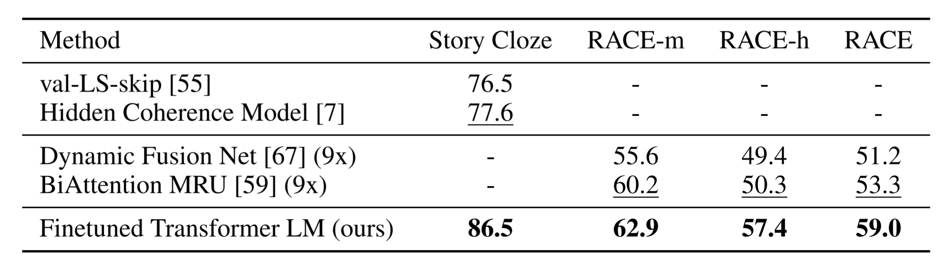
Experiments
Improving Language Understanding by Generative Pre-Training (Radford et al, 2018)
Fine-tuning (QA) :
모든 태스크에서 SOTA 달성

Slide 43
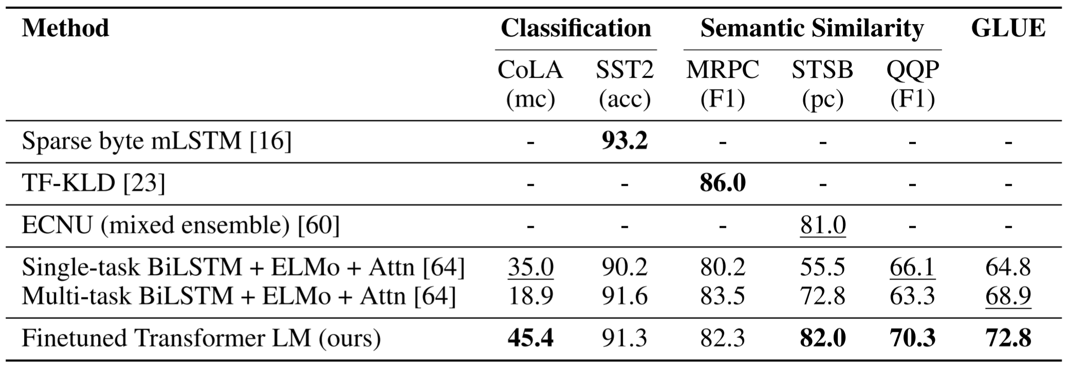
Experiments
Improving Language Understanding by Generative Pre-Training (Radford et al, 2018)
Fine-tuning (Others) :
SST(Sentiment Classification)과
MRPC(News crawled Paraphrase)를 제외하고 SOTA 달성
GLUE에서 아주 잠깐 SOTA 달성 (BERT 등장 전까지)
mc= Mathews correlation, acc=Accuracy, pc=Pearson correlation

Slide 44
GPT-1
Analysis

Slide 45
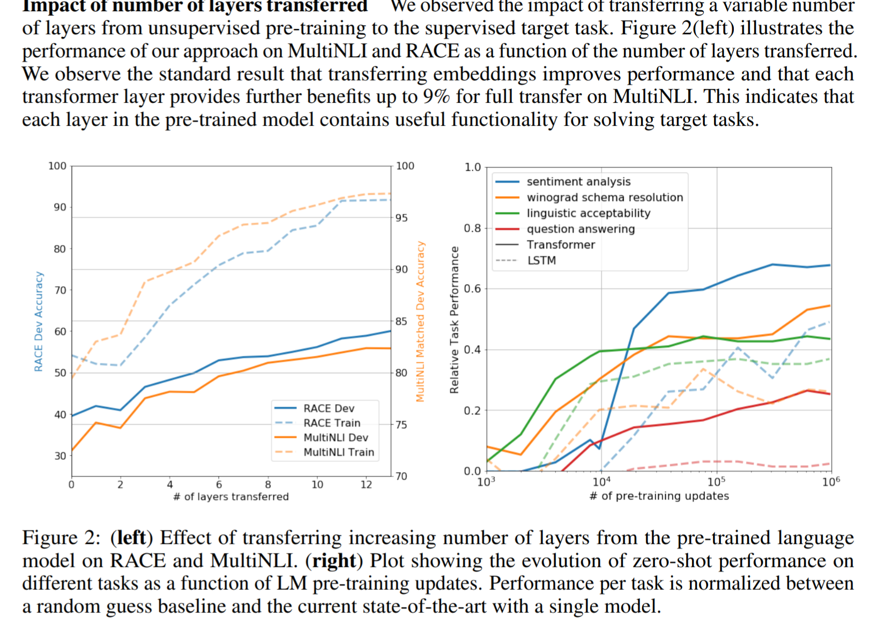
Analysis
Improving Language Understanding by Generative Pre-Training (Radford et al, 2018)
Pretraining은 확실히 도움이 된다.
더 많은 Pretrained Layer를 Transfer 하면 성능이 오른다.
Pre-training을 더 오래하면 zero-shot 성능이 오른다.

Slide 46
Analysis
Improving Language Understanding by Generative Pre-Training (Radford et al, 2018)
이 때부터 Zero-shot에 대한 도전을 시도했다.
성능은 매우 저조하지만 Zero-shot 인퍼런스가 가능을 보였다.
특히 LSTM보다 Transformer가 Pretrain시 더 우수한 성능을 보였다.

Slide 47
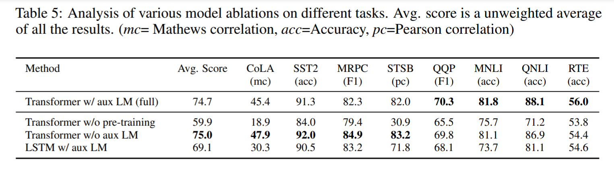
Analysis
Improving Language Understanding by Generative Pre-Training (Radford et al, 2018)
Ablation studies
Pretraining > non-Pretraining
Aux Loss = non-Aux Loss (거의 비슷)
Bi-text 문제에서는 약간 향상, 나머지는 약간 하락
Transformer > LSTM

Slide 48
GPT-2
LM이 Fine-tuning 없이도 Specific Task들을 풀 수 있다는 걸 보여주었다.
그 외에도 Dataset이나 Tokenization에 신경을 꽤 많이 쓴 게 보인다.
GPT-3의 떡밥을 이미 다 던져 놓은 논문.

Slide 49
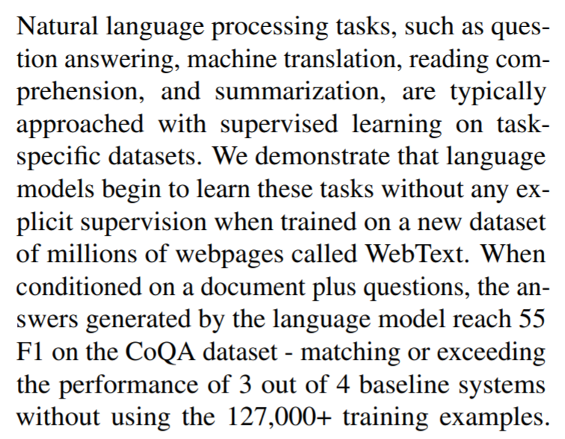
Abstract
Language Models are Unsupervised Multitask Learner (Radford et al, 2019)
최근 NLP에서 Supervised Learning을 이용해서 최첨단의 성능을 보여주고 있다.
GPT-2 논문에서는 LM이 Supervision 없이 특정 태스크들을 수행할 수 있다는 것을 보인다.

Slide 50
GPT-2
Introduction

Slide 51
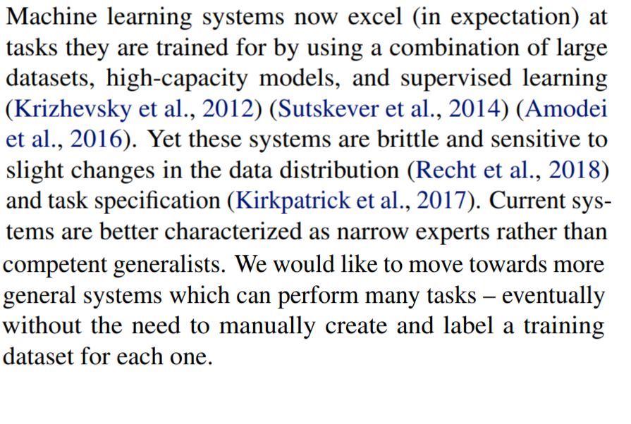
Introduction
Language Models are Unsupervised Multitask Learner (Radford et al, 2019)
현재 시스템은 Generalist가 아니라 Narrow Experts이다. (그에 비해 인간은 Generalist)

Slide 52
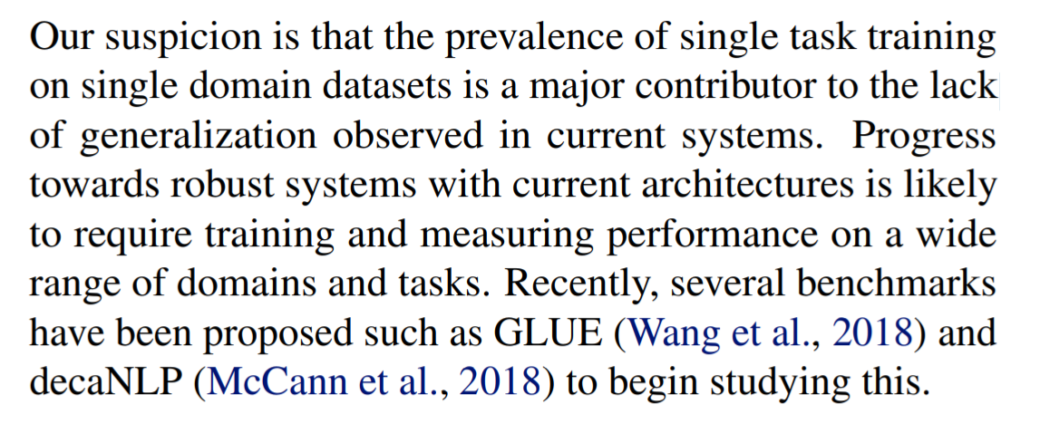
Introduction
Language Models are Unsupervised Multitask Learner (Radford et al, 2019)
하나의 모델이 하나의 태스크만 잘 수행하도록 하는 현재의 연구 방식들이 Generalization의 부족을 불러오는 원인이다. (아예 생각을 바꿔야한다.)

Slide 53
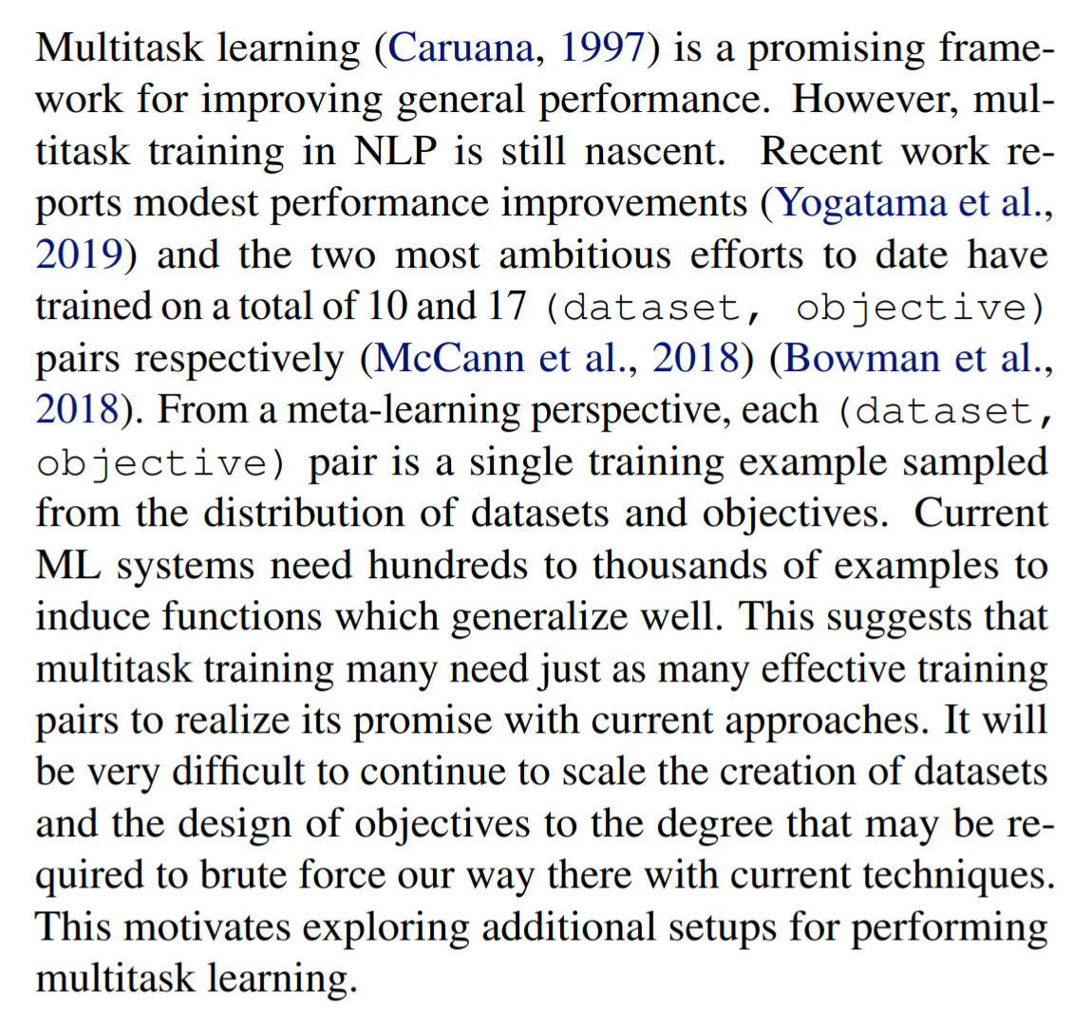
Introduction
Language Models are Unsupervised Multitask Learner (Radford et al, 2019)
MTL은 하나의 모델이 여러가지 태스크를 동시에 수행 하는 것. (e.g. QA Loss + NER Loss + NLI Loss + …)
이는 한 모델의 Generalization Performance를 향상시킬 수 있지만 그러나 NLP에서의 MTL은 걸음마 단계이다.
그러나 이 방식은 매번 Supervised 데이터셋과 objective를 새롭게 만들어야 하는데 이는 scalability의 감소로 이어진다.

Slide 54
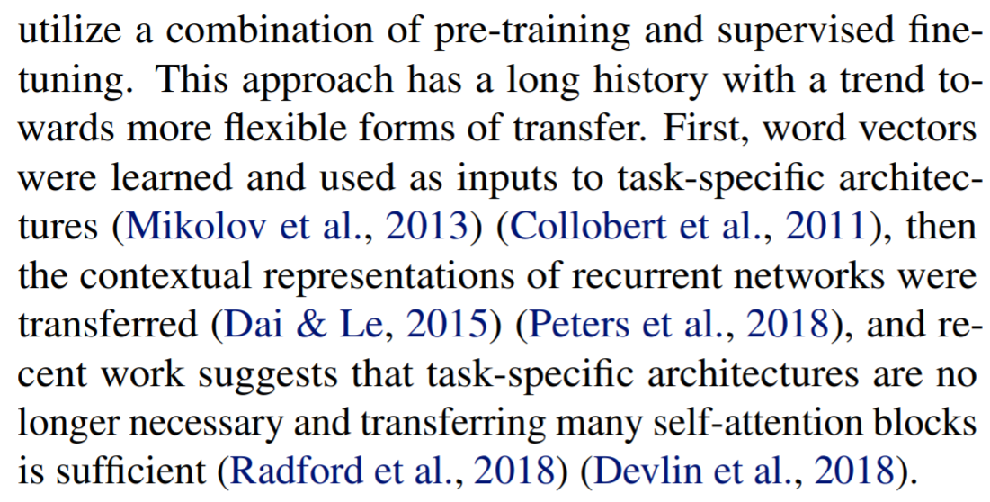
Introduction
Language Models are Unsupervised Multitask Learner (Radford et al, 2019)
Pretraining + Finetuning 방식의 학습은 꽤 오랜 전통이 있는 방식.
최근 GPT-1이나 BERT 등의 모델들은 Transformer를 이용해 Task-specific 아키텍처 없이도 이를 더 효율적으로 수행하였음.

Slide 55
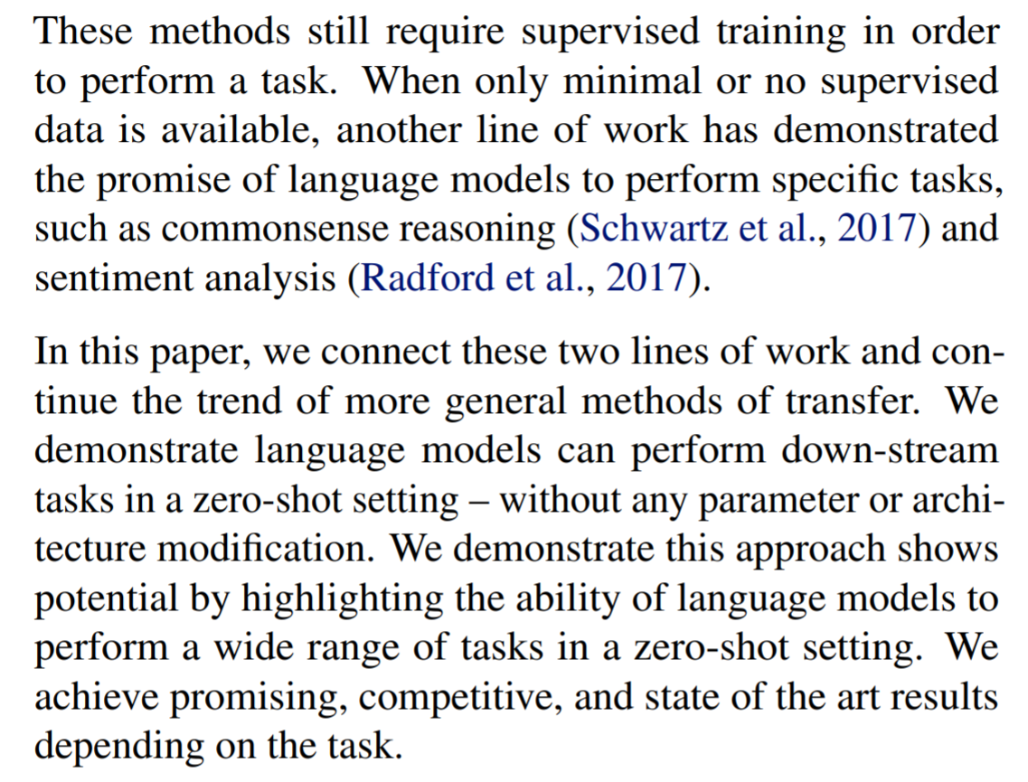
Introduction
Language Models are Unsupervised Multitask Learner (Radford et al, 2019)
(1) 이러한 방식들도 결국에 Supervised Learning이 필요하다.
(2) 그러나 Supervised 데이터셋이 거의 없거나 아예 없을 때 한가지 대안은 LM을 이용해서 수행하는 것이다.
이 논문에서는 이 두가지 방법을 연결한다. 이 방식은 어떠한 파라미터나 구조의 변경이 필요 없다.

Slide 56
GPT-2
Approach

Slide 57
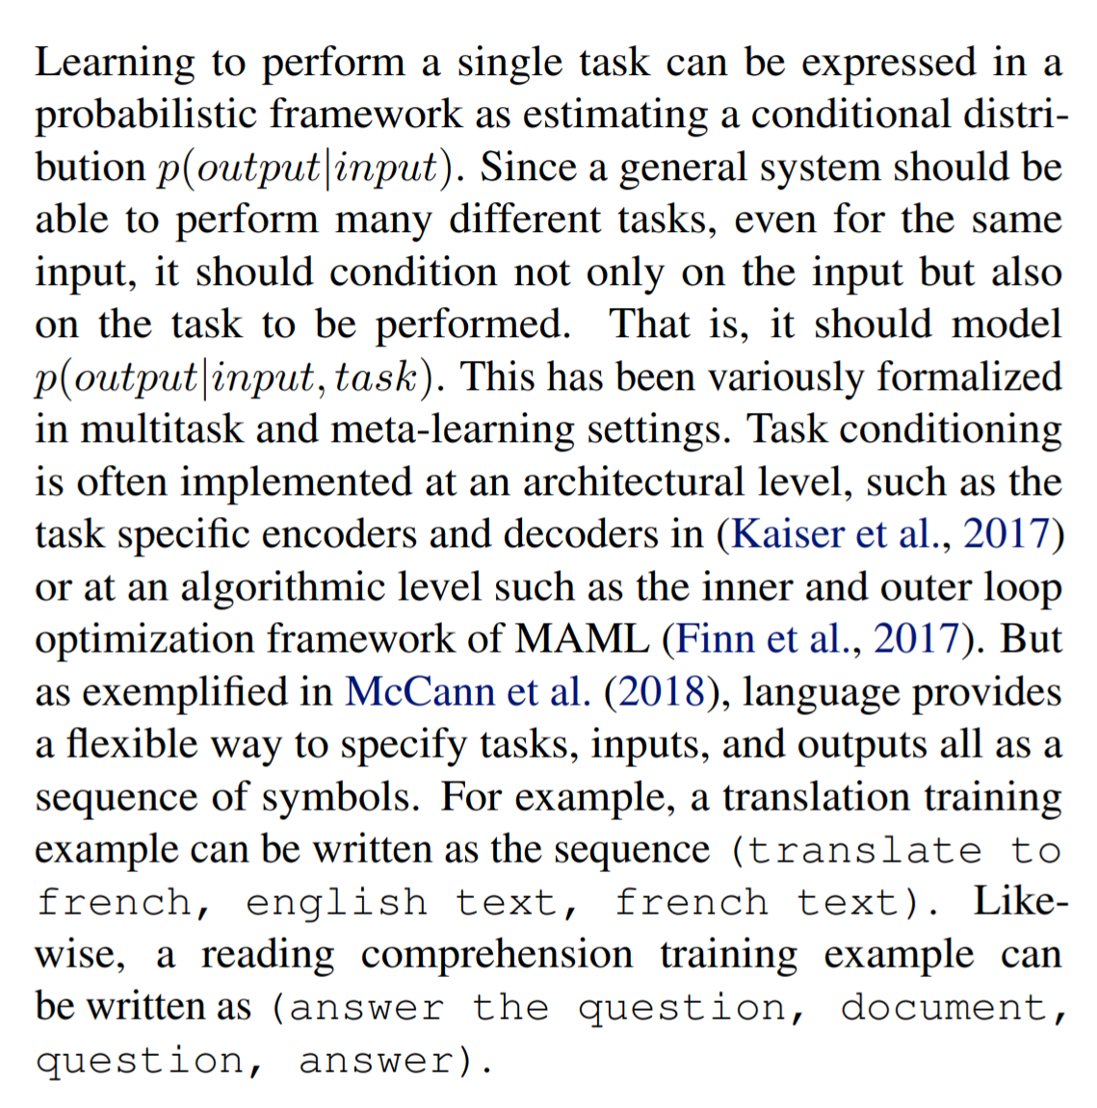
Approach
Language Models are Unsupervised Multitask Learner (Radford et al, 2019)
기존 시스템은 P(output | input)을 학습하지만, 우리의 시스템은 P(output | input, task)를 학습한다. (즉 파라미터로 task를 입력 받는 universal function을 학습한다.)
번역 예시 : Function(“translate to French”, English text, French text)
QA 예시 : Function(“answer the question”, document, question, answer)

Slide 58
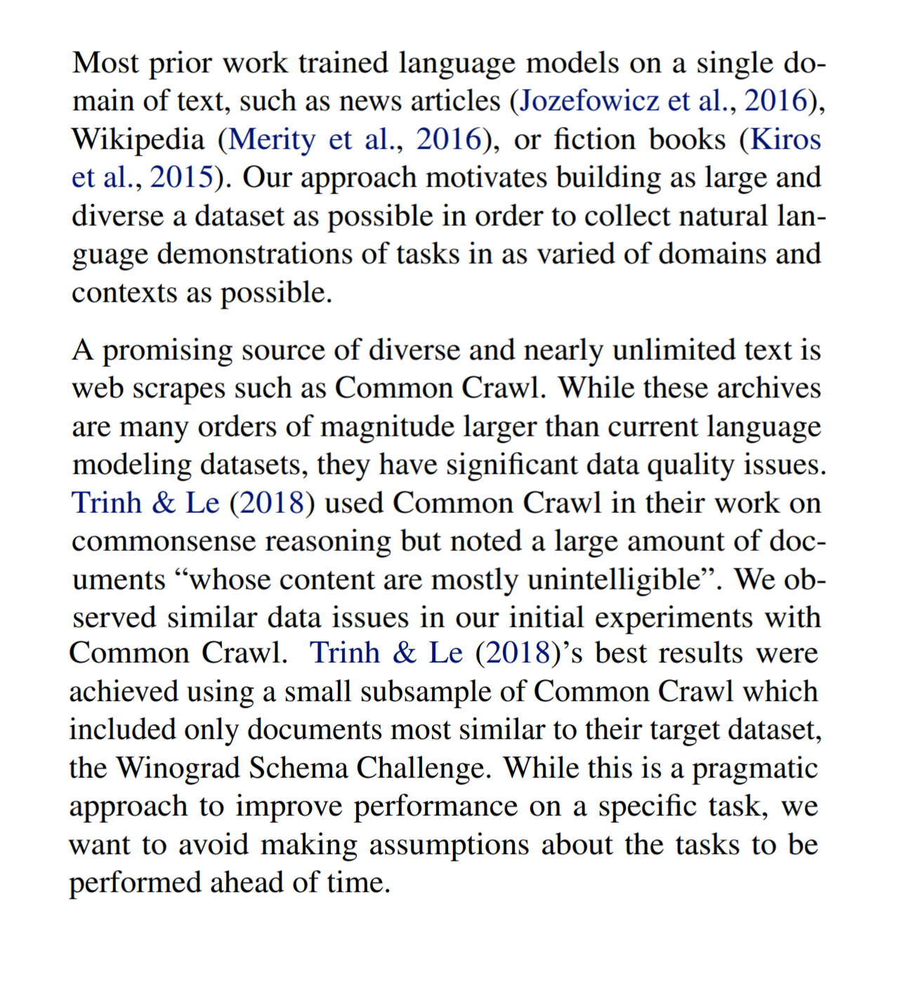
Approach
Language Models are Unsupervised Multitask Learner (Radford et al, 2019)
우리는 가능한 가장 크고 다양한 도메인의 데이터를 만들어야 한다. (다양한 도메인과 태스크에서 전부 잘하는 모델을 만들어야 하므로)
Common Crawl은 거의 무제한의 데이터이다. (스크랩 봇들이 실시간으로 데이터를 계속 수집하고 있음)그러나 이 데이터는 퀄리티 상에 매우 큰 문제가 있다. (쓸모 없고 낮은 퀄리티의 데이터가 너무 많음)
몇몇 연구에서는 Common Crawl의 subset을 만들어서 사용했다. Winograd Challenge (상호 참조 해결 챌린지) 데이터셋과 높은 similarity를 갖는 데이터만 사용해서 특정 태스크에서 좋은 성적을 거두었다.
이러한 접근법은 특정 태스크의 성능을 개선할 수는 있지만, 우리는 이렇게 특정 태스크에 대한 가정을 하는 것을 피하고 싶다.

Slide 59
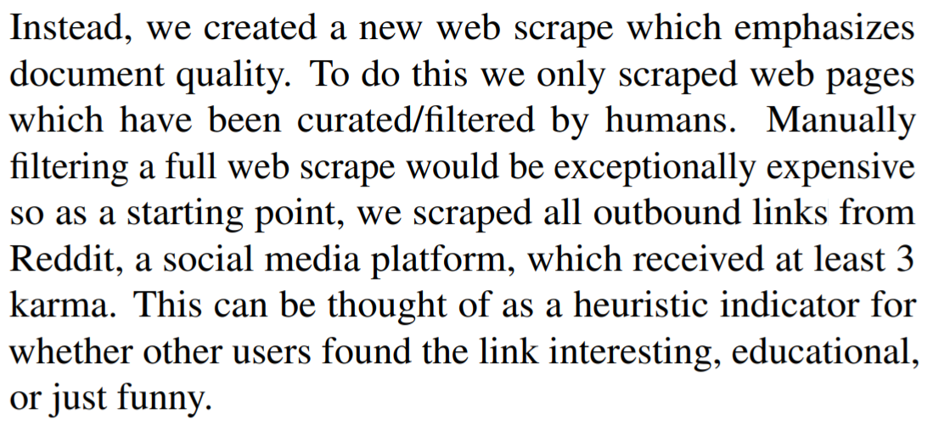
Approach
Language Models are Unsupervised Multitask Learner (Radford et al, 2019)
따라서 Common Crawl을 안 쓰고 새로운 데이터를 만들었는데, Reddit에서 카르마(점수)를 3점 이상 받은 글에서 레퍼런스 하는 링크에 있는 글만 스크랩했음.

Slide 60
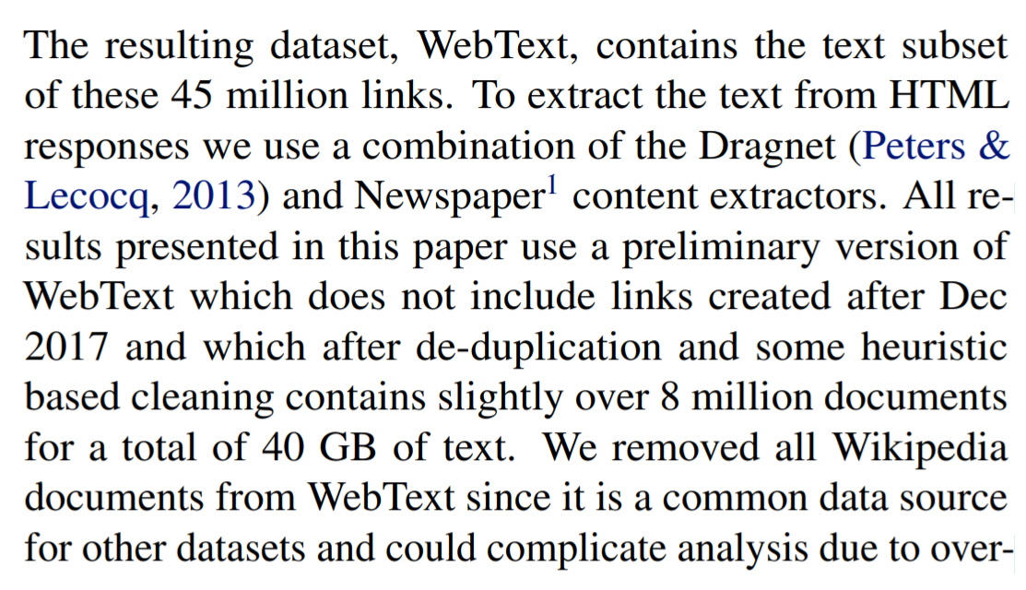
Approach
Language Models are Unsupervised Multitask Learner (Radford et al, 2019)
HTML에서 텍스트를 추출하고 De-duplication을 수행하여 텍스트를 추출했음.
여기에서 Wikipedia 데이터는 전부 제거했는데, 이는 특정 태스크들이 Wikipedia 데이터를 많이 활용하고 있기 때문. (Cheating으로 이어질 수도 있음)

Slide 61
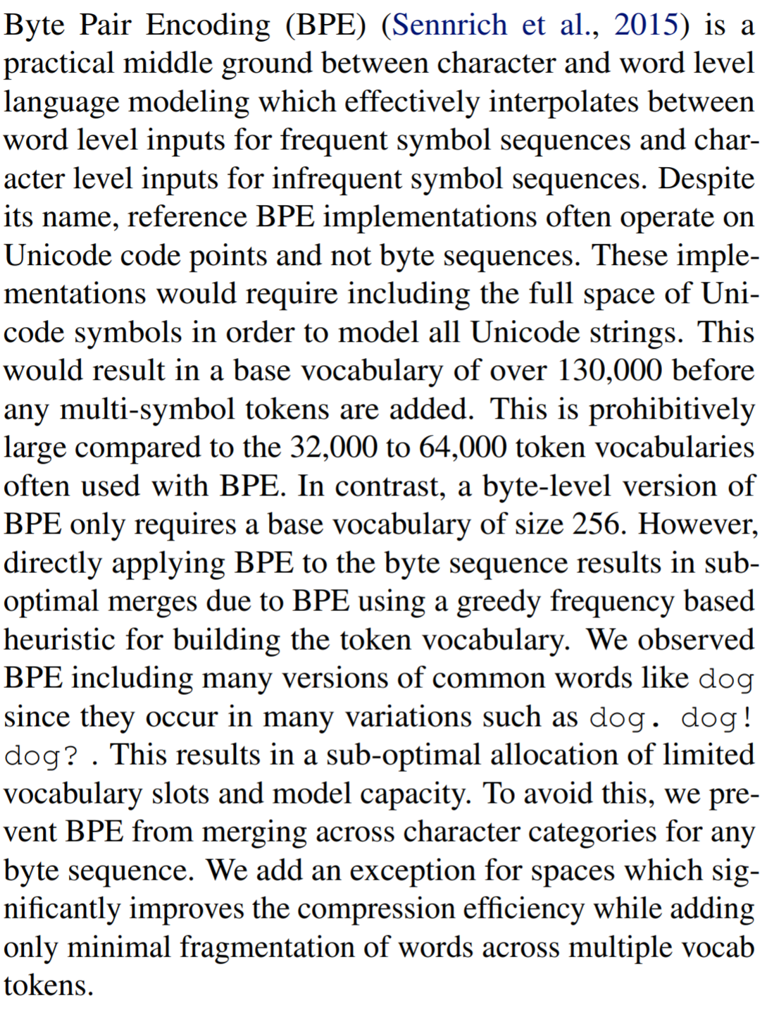
Approach
Language Models are Unsupervised Multitask Learner (Radford et al, 2019)
기존의 BPE 구현은 Byte 레벨이 아니라 Unicode 레벨로 구현되어 있는데 이는 130,000 개 이상의 vocab이 있어야 OOV 없이 입력을 처리할 수 있다는 것을 의미함. (그러나 130,000개는 커도 너무 크다)
그래서 우리는 Byte 레벨로 Vocab을 구축한 뒤에 (256개) 높은 확률을 갖는 바이트들을 병합하는 방식으로 Vocab 사이즈를 원하는 크기로 키웠다. (모든 바이트를 포함하기 때문에 OOV가 발생하지 않음)
또한 BPE를 수행하다 보면 Dog. Dog? Dog! 등의 토큰들이 발생하는데, 이는 Dog의 Token representation이 원할하게 학습되는 것을 방해하기 때문에 서로 다른 문자 카테고리(word, punctuation) 등이 함께 병합되지 못하게 하였다.

Slide 62
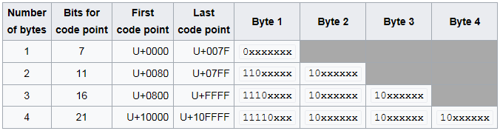
Approach
Language Models are Unsupervised Multitask Learner (Radford et al, 2019)
Unicode에서는 ‘가’, ‘나‘, ‘다＇ 등의 문자가 모두 한 개의 문자로서 처리되며 서로 다른 하나의 문자로 취급 됨. (모든 Unicode를 포함하려면 130,000개가 있어야 함, 한글은 예시임. GPT2에 한글이 포함된 것은 아님!)
Byte 레벨에서 ‘가＇는 3개의 바이트로 구성됨 (한글의 경우) 따라서 GPT2는 ‘가＇를 3개의 바이트로 분할한 뒤에 바이트 레벨 BPE를 수행한 것. (Byte는 256개로 모든 것을 커버 가능)
따라서 절대 OOV가 발생하지 않음.

Slide 63
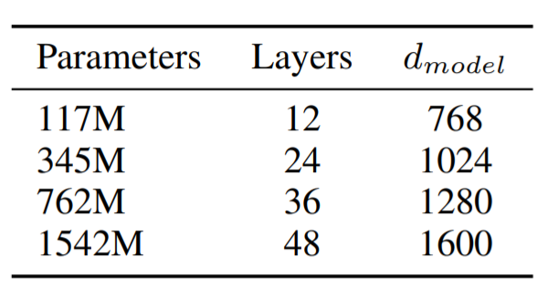
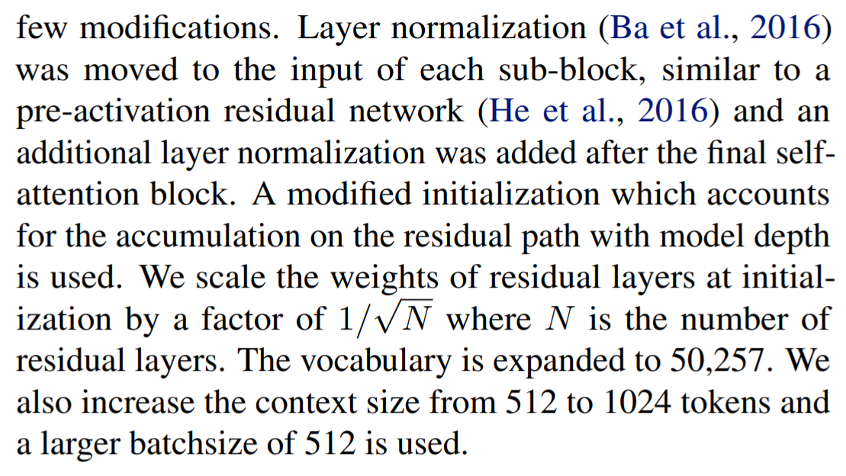
Approach
Language Models are Unsupervised Multitask Learner (Radford et al, 2019)
small, medium, large, xlarge로 총 4가지 사이즈의 모델을 학습 시켰으며, 구조는 GPT-1과 동일함.
Pre-LN 구조를 사용하였으며, Residual branch의 폭발을 막기 위해 Residual layer에 1/sqrt(N)의 Normalization을 적용했음.
LN과 Transformer Residual branch의 종속성에 대한 자세한 내용은 https://github.com/kakaobrain/nlp-paper-reading/blob/master/notes/Admin.md 여기를 참고하세요. (+ 집현전 발표 : Translation Survey vol2에서도 자세히 설명합니다.)

Slide 64
GPT-2
Experiments

Slide 65
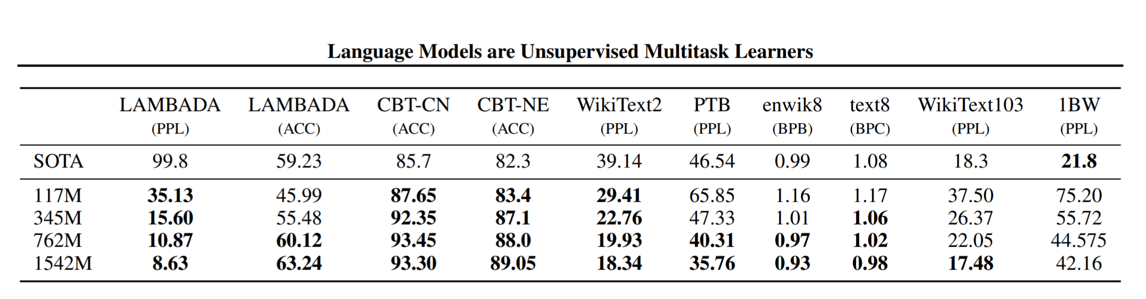
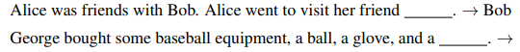
Experiments
Language Models are Unsupervised Multitask Learner (Radford et al, 2019)
LM tasks : 대부분에서 SoTA 기록
특히 상당히 어려운 태스크에 속하는 LAMBADA에서도 SoTA 기록

Slide 66
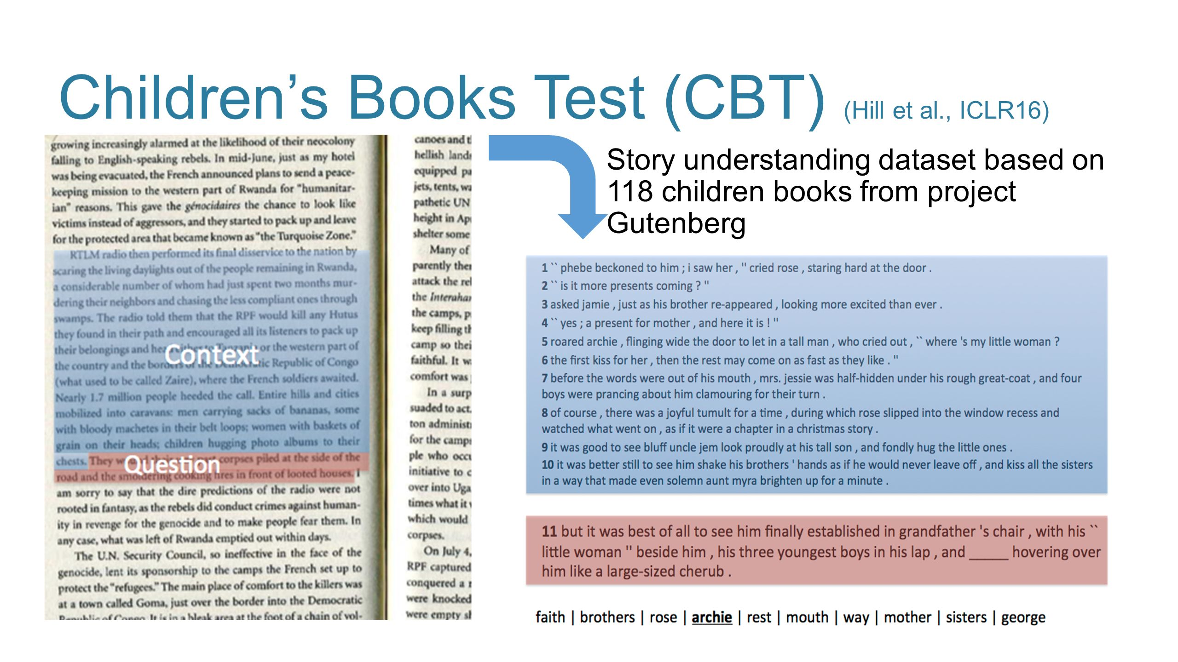
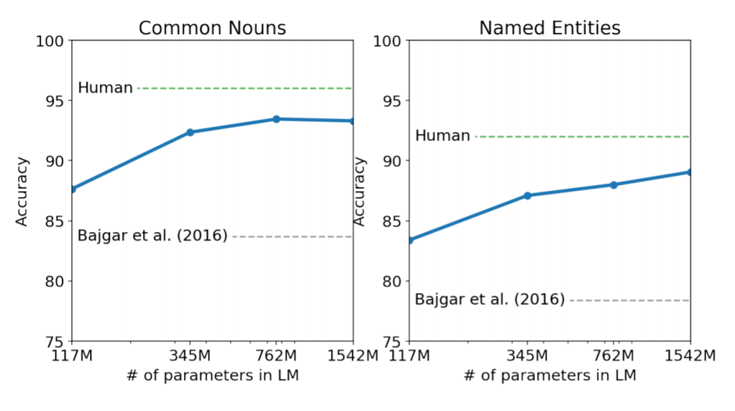
Experiments
Language Models are Unsupervised Multitask Learner (Radford et al, 2019)
CBT 테스트에서도 SoTA를 기록하며, 인간 수준과 거리를 좁혔음.

Slide 67
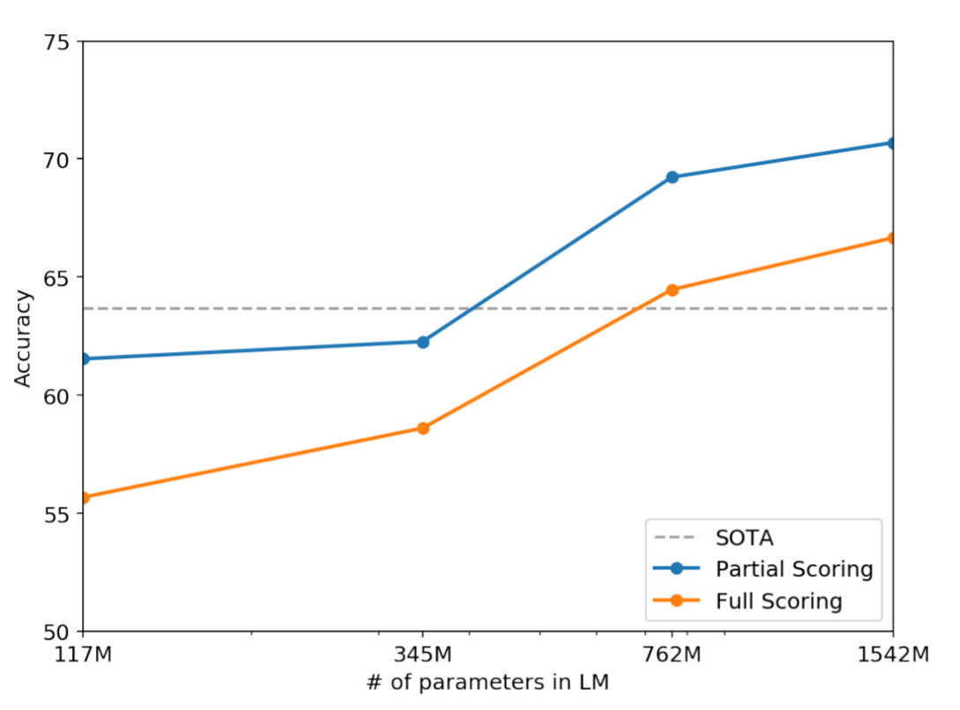
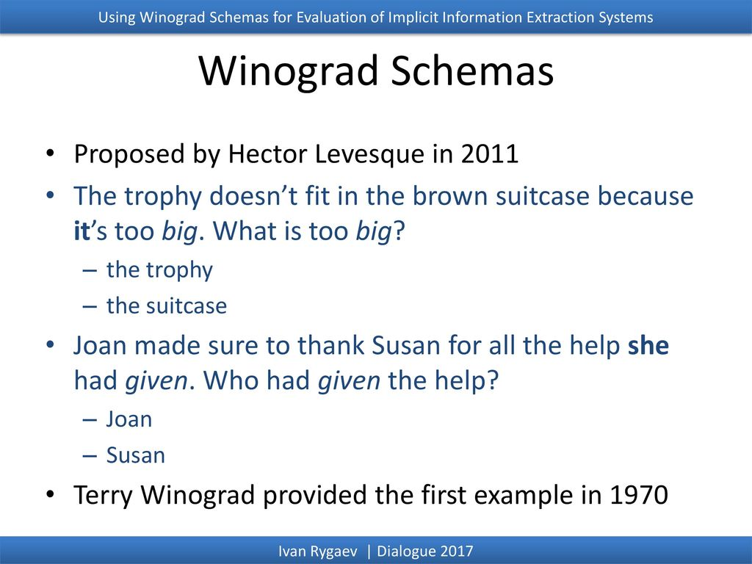
Introduction
Language Models are Unsupervised Multitask Learner (Radford et al, 2019)
Coreference Resolution 태스크인 Winograd Challenge 태스크에서 SoTA를 기록함.

Slide 68
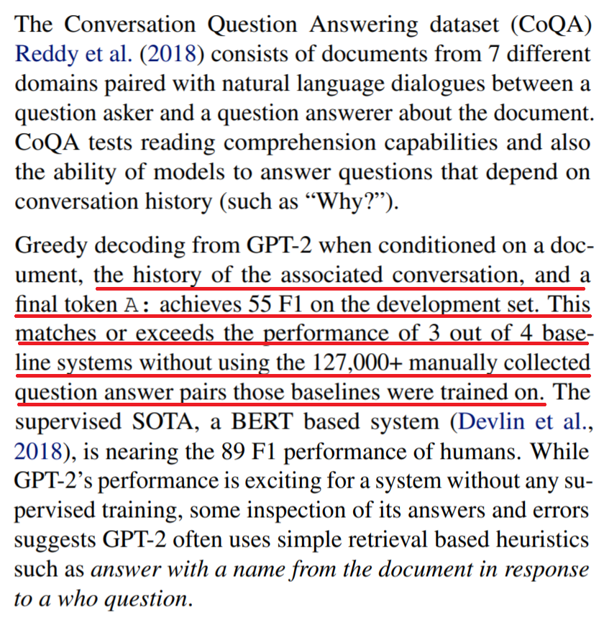
Experiments
Language Models are Unsupervised Multitask Learner (Radford et al, 2019)
CoQA(대화형 QA)에서 현 SoTA의 ¾ 성능을 거둠.
대화를 모두 연결하고, 마지막에 “A : “로 입력을 마치면, 정답을 유추하는 방식으로 Zero-shot 인퍼런스 수행
Context Q: question1 A: answer1 Q: question2 A: answer2 Q: question3 A: _____ → answer3
BERT가 89점으로 SoTA를 기록 중인데 GPT2는 55점의 성적을 거두었음. 놀라운 것은 finetuning 데이터를 전혀 사용하지 않았다는 것!

Slide 69
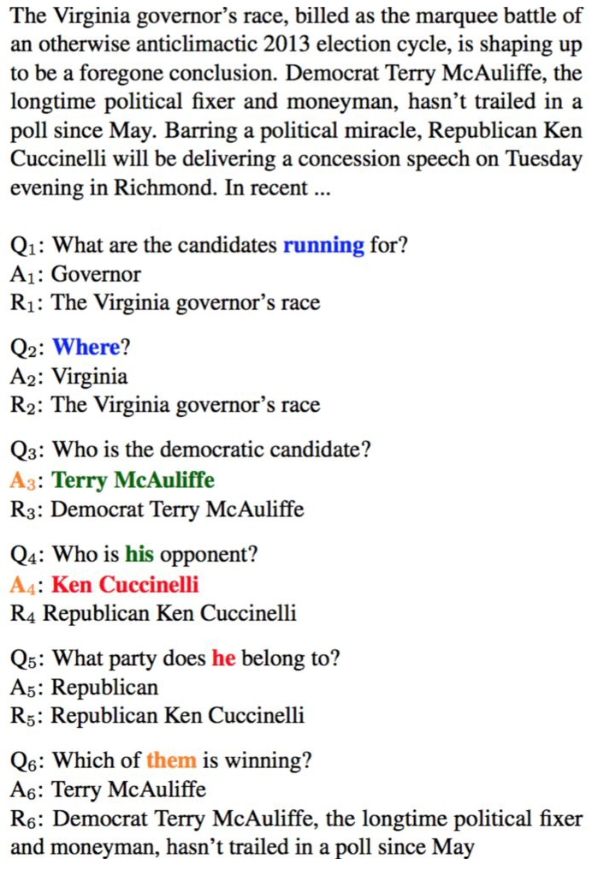
Experiments
Language Models are Unsupervised Multitask Learner (Radford et al, 2019)
CoQA(대화형 QA)에서 현 SoTA의 ¾ 성능을 거둠.
대화를 모두 연결하고, 마지막에 “A : “로 입력을 마치면, 정답을 유추하는 방식으로 Zero-shot 인퍼런스 수행
Context Q: question1 A: answer1 Q: question2 A: answer2 Q: question3 A: _____ → answer3
BERT가 89점으로 SoTA를 기록 중인데 GPT2는 55점의 성적을 거두었음. 놀라운 것은 finetuning 데이터를 전혀 사용하지 않았다는 것!

Slide 70
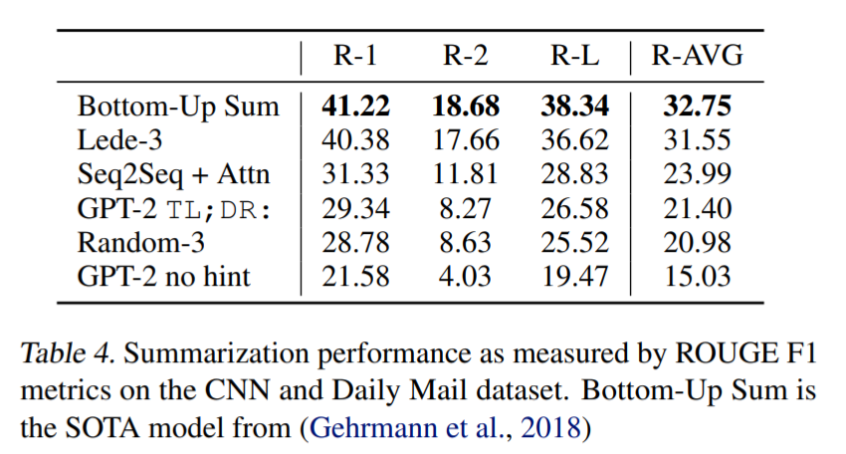
Experiments
Language Models are Unsupervised Multitask Learner (Radford et al, 2019)
Summarization에서 꽤 우수한 성적을 거둠.
마찬가지로 몇 개의 example을 보여주는 방식으로 인퍼런스를 수행했음. 이는 GPT-3의 few-shot 세팅과 100% 동일함.
context1 TL;DR; summary1 context2 TL;DR; ____ → summary2
특히 TL;DR;을 붙이면 성능이 향상되었음. (이 때 부터 프롬프트 엔지니어링을 시도 한 것으로 보임.)

Slide 71

Experiments
Language Models are Unsupervised Multitask Learner (Radford et al, 2019)
En → Fr Translation 태스크에서 BLEU score 5점, Fr → En 태스크에서 BLEU score 11.5점을 획득했음.
굉장히 낮은 점수이긴 한데, 신기한 건 단일언어 모델인 GPT2가 번역을 수행한 것. (…??? 어케 했누)
데이터셋을 찾아보니, “English sentence = French sentence”와 같이 구성된 데이터가 10MB 정도 있었음. 이는 현재 사용하는 unsupervised translation 데이터보다 500배 정도 적은 양임.
요약과 마찬가지로 few-shot example을 함께 넣어서 인퍼런스를 수행했음.

Slide 72

Experiments
Language Models are Unsupervised Multitask Learner (Radford et al, 2019)
Open Domain Question Answering에서 4.1%의 정확도 기록.
현 SoTA인 30 ~ 50%보다 확연히 낮은 정확도지만, GPT2는 Context를 아예 안 보고 질문만 주어졌을 때 대답한 것임.

Slide 73

Experiments
Language Models are Unsupervised Multitask Learner (Radford et al, 2019)
Generalization vs Memorization
현재 학습시킨 데이터셋의 LM 데이터셋들의 8-gram overlap이 굉장히 낮기 때문에, 이를 단순 Memorization이라고만 볼 수 는 없다.
(개인적으로 잘 이해가 안감… 굳이 8-gram?)

Slide 74
GPT-3
GPT2의 사이즈를 10배나 키웠더니 못하던 태스크들도 대부분 잘 된다?
(본격 파인튜닝 없이 SoTA 부수는 모델)
특히 few-shot example과 language description을 잘 활용하면 더욱 좋다.
GPT2의 공룡버전.

Slide 75
GPT-3
https://github.com/hyunwoongko/hyunwoongko.github.io/issues/5

